Slide 1
BÀI 3: SỰ XÁC LẬP CHỦ NGHĨA TƯ BẢN TRÊN PHẠM VI THẾ GIỚI

Slide 2
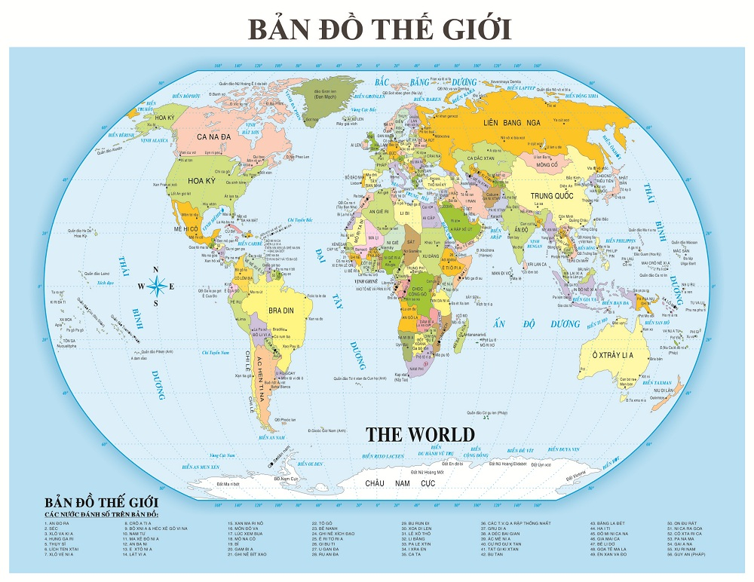
II- Chủ nghĩa tư bản xác lập trên phạm vi thế giới
1. Các cuộc cách mạng tư sản thế kỉ XIX (Đọc thêm)
Notes:
Copyright © 2004 Doan Van Hung- Khoa Lich Su, Dai hoc QuyNhon

Slide 3
2/ Sự xâm lược của các nước tư bản phương tây đối với các nước Á, Phi.
Vì sao các nước phương tây đẩy
mạnh xâm lược thuộc địa ?
Mục tiêu xâm lược ?
Vì sao lại là các nước ở châu Á và Phi?
Hướng dẫn: Học sinh đọc sách giáo khoa để trả lời câu hỏi.

Slide 4
2/ Sự xâm lược của các nước tư bản phương tây đối với các nước Á, Phi.
Hãy xác định những quốc gia ở Châu Phi bị thực dân phương Tây xâm chiếm trên lược đồ?

Slide 5
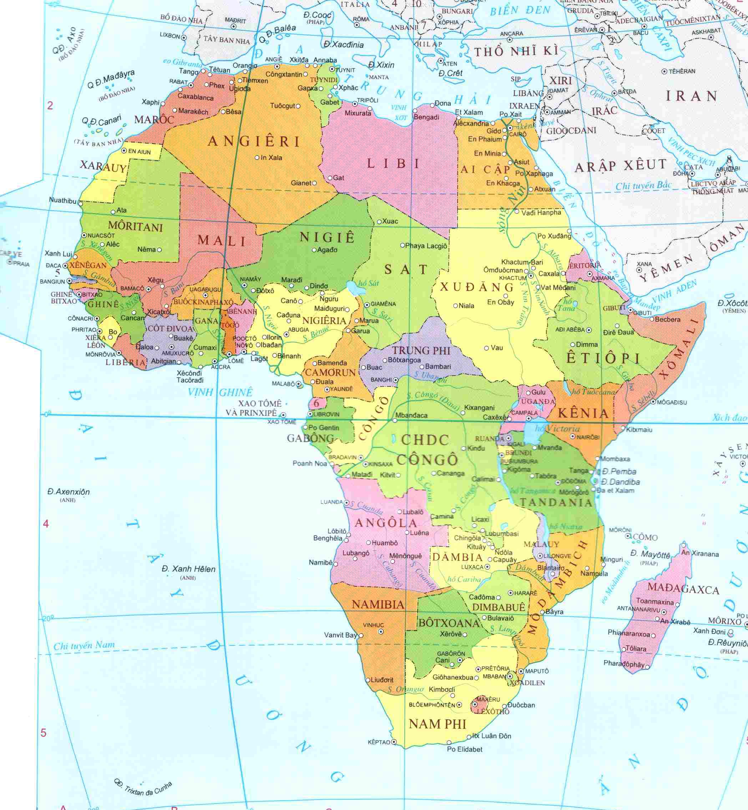
Pháp
Anh
Bản đồ các nước châu Phi

Slide 6
2/ Sự xâm lược của các nước tư bản phương tây đối với các nước Á, Phi.
Hãy xác định những quốc gia ở Châu Á bị thực dân phương Tây xâm chiếm trên lược đồ?

Slide 7
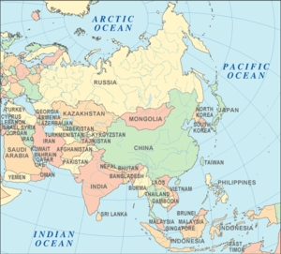
Anh,Pháp, Đức, Mĩ
Tây-ban-nha
Anh
Pháp
Hà lan
LƯỢC ĐỒ CÁC NƯỚC CHÂU Á

Slide 8
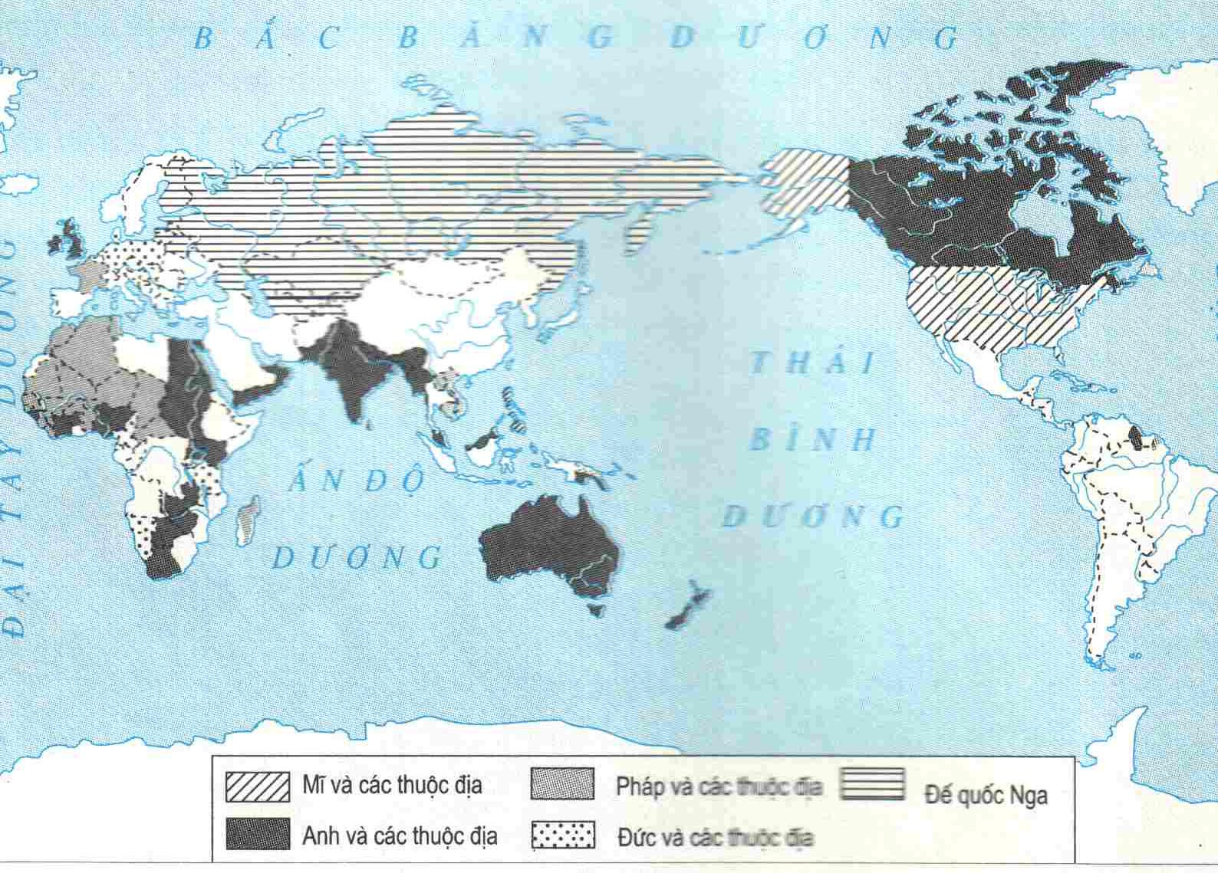
Lược đồ các nước đế quốc và thuộc địa đầu TK XX

Slide 9
2/ Sự xâm lược của các nước tư bản phương tây đối với các nước Á, Phi.
a. Nguyên nhân xâm lược:
b. Kết quả
Sự xâm lược của CNTB phương
Tây đưa đến kết quả gì?
Hướng dẫn: Học sinh đọc sách giáo khoa để trả lời câu hỏi.

